Slide 1
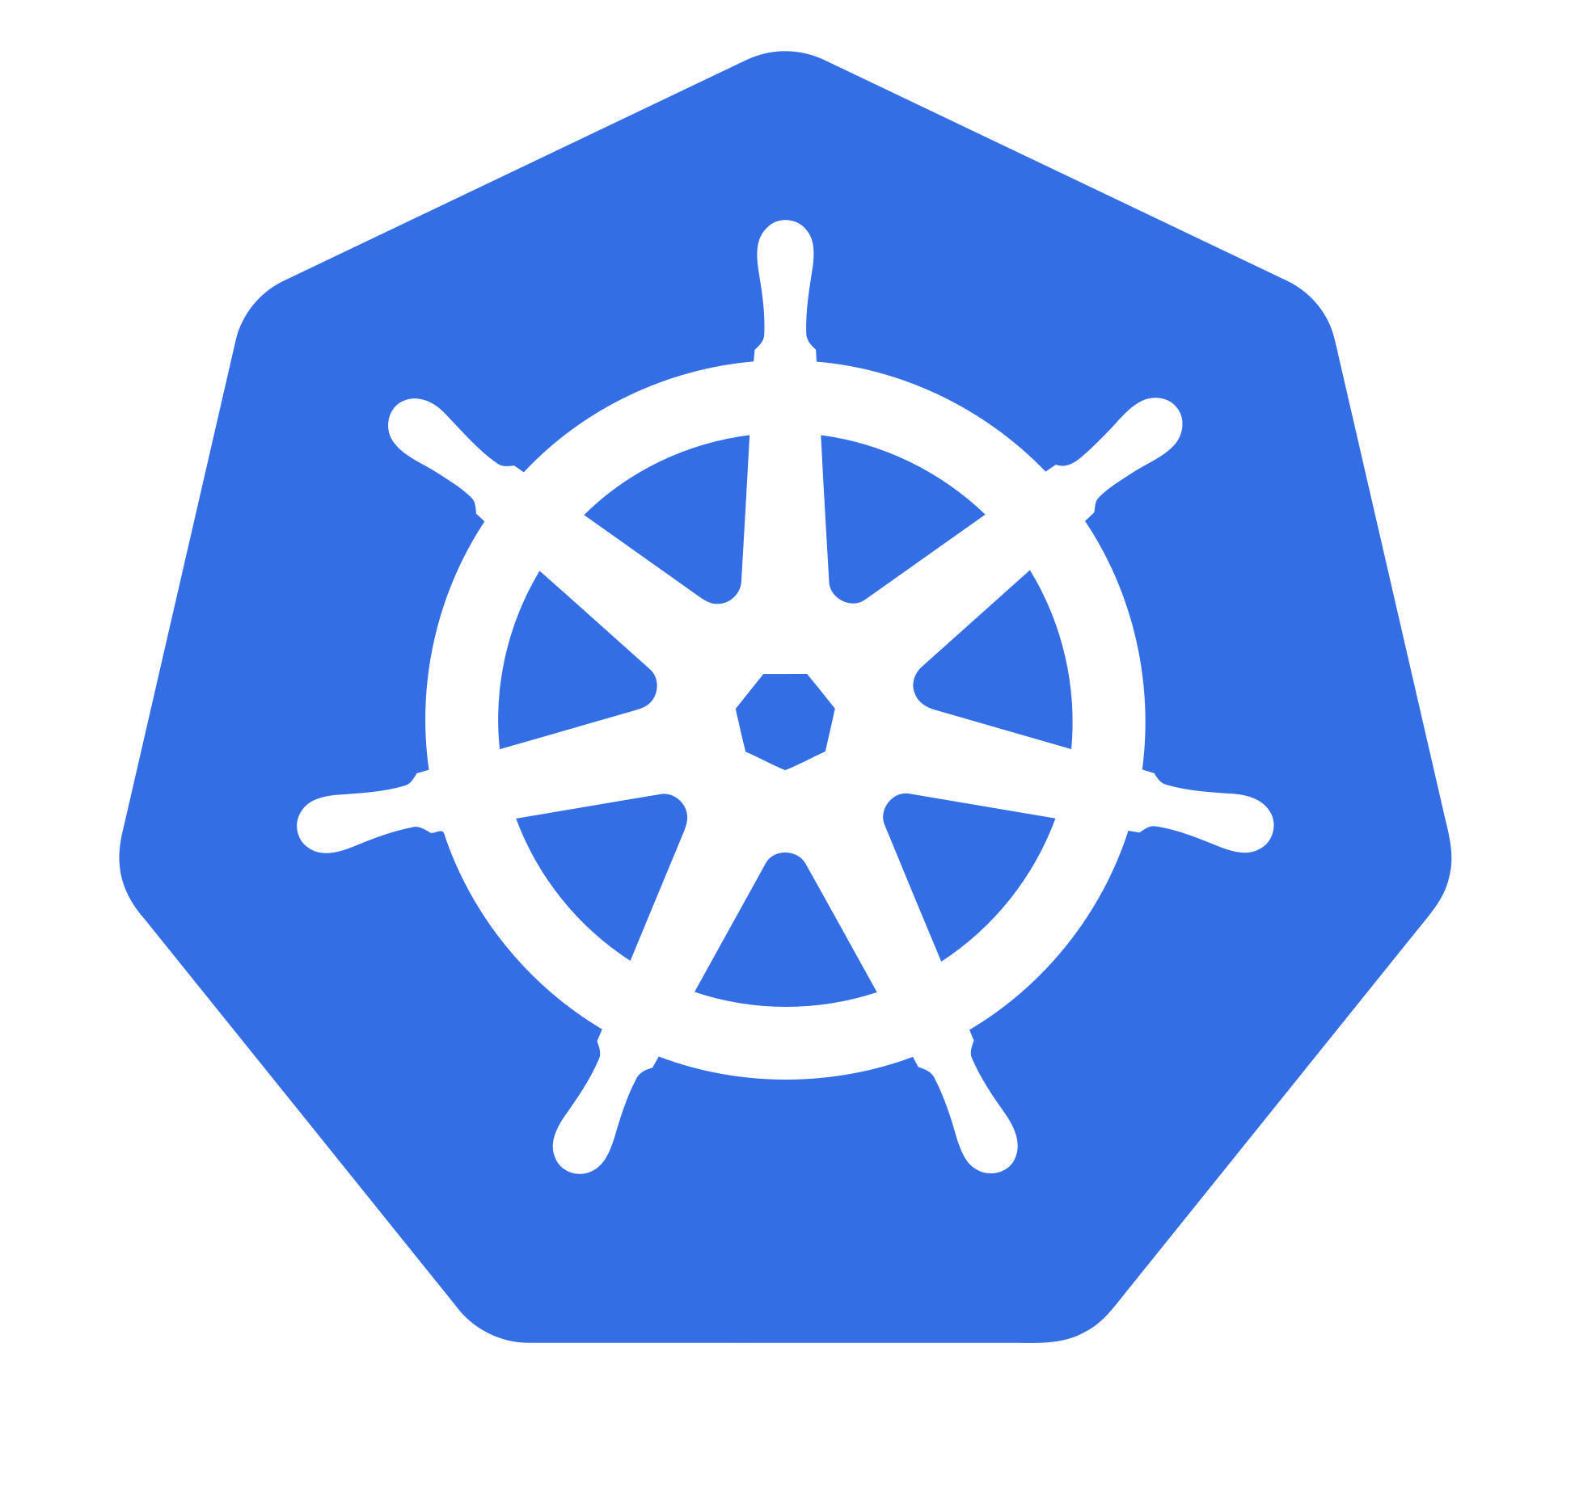
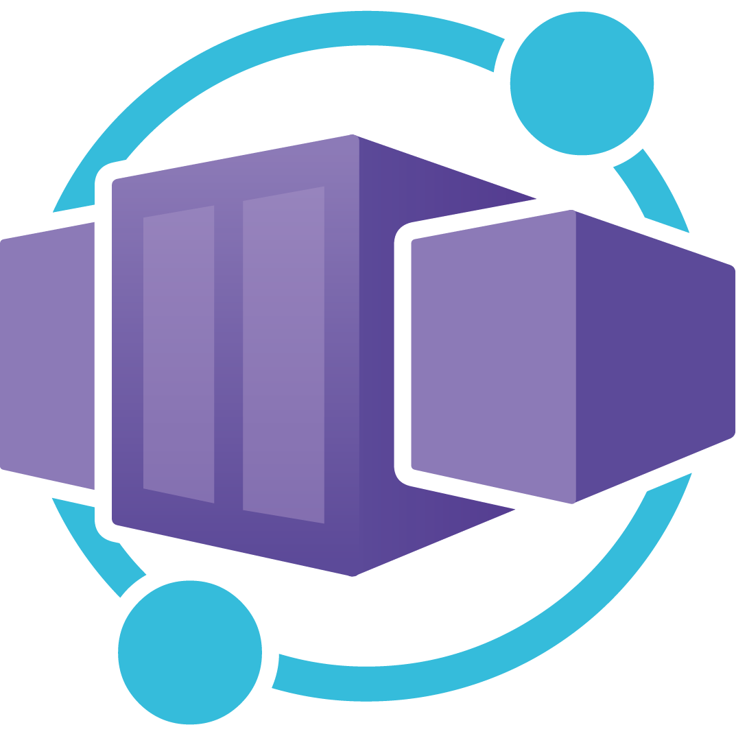
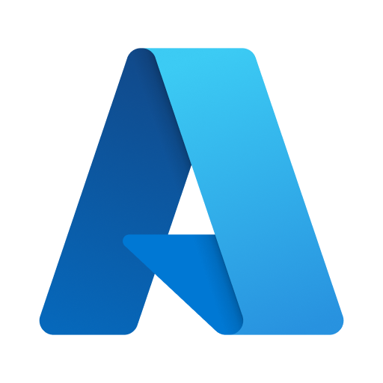
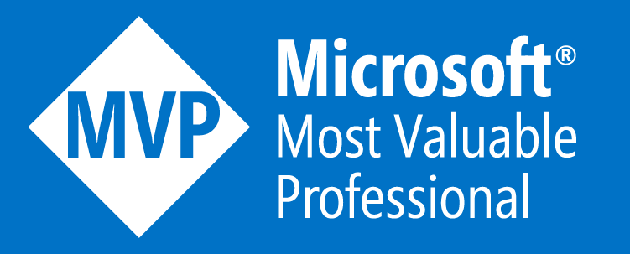
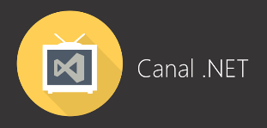
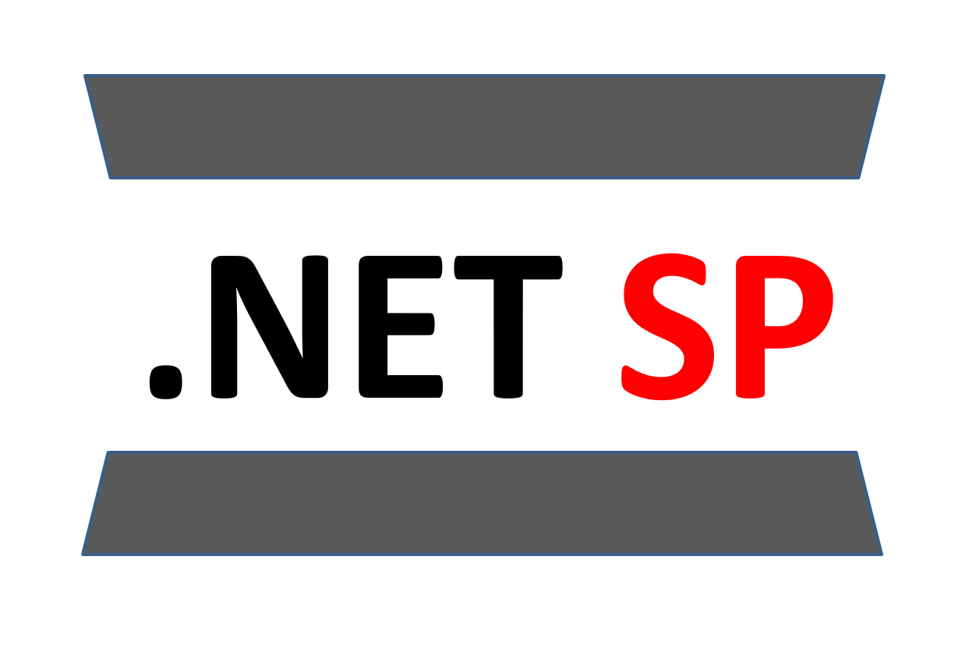
Kubernetes: uma visão geral Do Pod ao Deployment
Renato Groffe
Microsoft MVP, MTAC
linkedin.com/in/renatogroffe renatogroffe.medium.com

Slide 2


Renato Groffe
Microsoft Most Valuable Professional (MVP)
Multi-Plataform Technical Audience Contributor (MTAC)
20 anos de experiência na área de Tecnologia
Community Leader, Autor Técnico e Palestrante
https://renatogroffe.medium.com

Slide 3


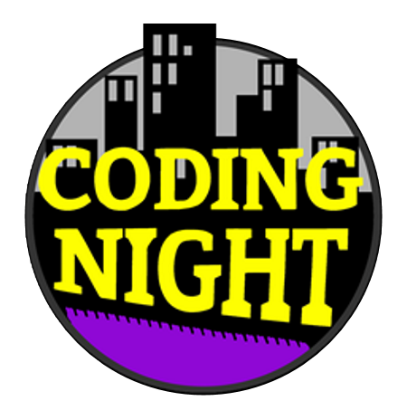
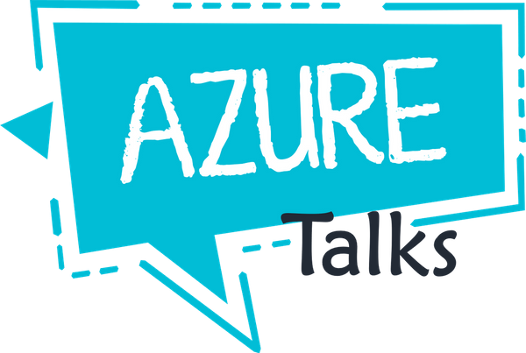
Renato Groffe - Comunidades
https://renatogroffe.medium.com

Slide 4
Agenda
Kubernetes: uma visão geral
Exemplos práticos

Slide 5
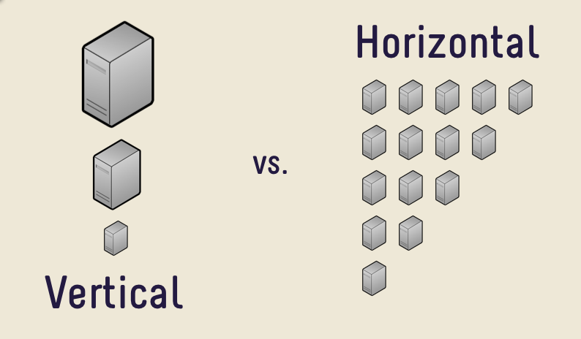
Escalabilidade

Slide 6
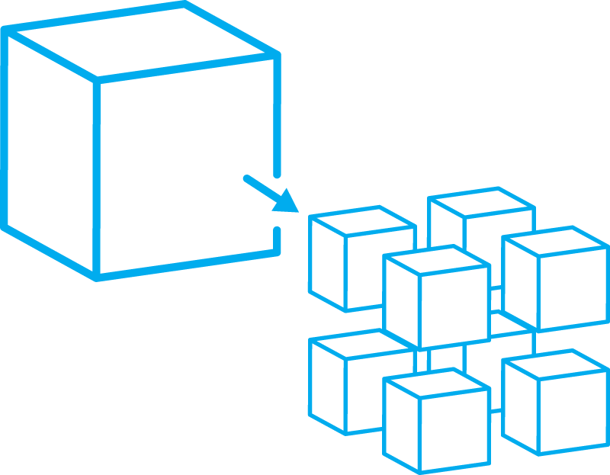
Aplicações modernas: alguns requisitos importantes
Alta disponibilidade
Escalabilidade
Comunicação assíncrona + Mensageria
Containers
Microservices

Slide 7
Como o Kubernetes pode ser útil?
Orquestração de containers
Autoscaling
Mecanismos de Health Check

Slide 8
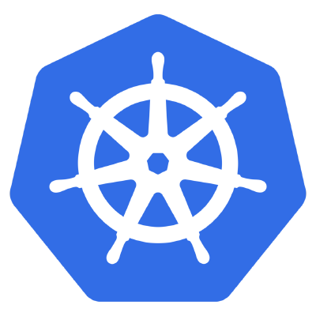
Kubernetes: uma visão geral
Também conhecido como K8s ou kube
Desenvolvido originalmente pela Google
Mantido pela Cloud Native Computing Foundation
Escrito em Go
Open source

Slide 9
Kubernetes: uma visão geral
Cluster com máquina Master e Nodes
Criação de objetos através de arquivos no formato YAML
Diversas funcionalidades para gerenciamento e orquestração

Slide 10
Kubernetes: uma visão geral
kubectl → ferramenta de linha de comando
Há também um dashboard acessível via browser
Minikube → ambiente de testes

Slide 11
Kubernetes: arquitetura
Master
Máquina que controla os Nodes (Nós)
Responsável pelas atribuições de tarefas aos Nodes
Nodes
Máquina que realizam as tarefas atribuídas pelo Master

Slide 12
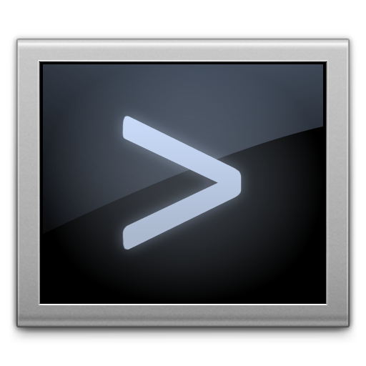
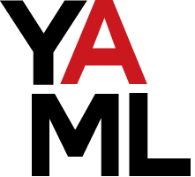
Kubernetes: arquitetura
Cluster
Node 1
kubectl
Master
. . .
Node N

Slide 13
Kubernetes: arquitetura
Pod
Grupo de um ou mais containers implantados em um Node (Nó)
Compartilham o mesmo endereço IP, IPC, nome do host e outros recursos
POD
Container A
Container B

Slide 14
Kubernetes: arquitetura
Deployment
Abstração de um Pod com recursos adicionais
Conta com gerenciamento de estados
Deployment
POD
Container

Slide 15
Kubernetes: arquitetura
Service
Objeto mais estável (Pods são criados ou removidos continuamente)
Cuidará do acesso aos Pods, funcionando como um Load Balancer

Slide 16
Kubernetes: arquitetura
Pods
Master
A
replicas: 2
B
replicas: 1
C
replicas: 3
A
A
Nodes
B
C
C
C

Slide 17
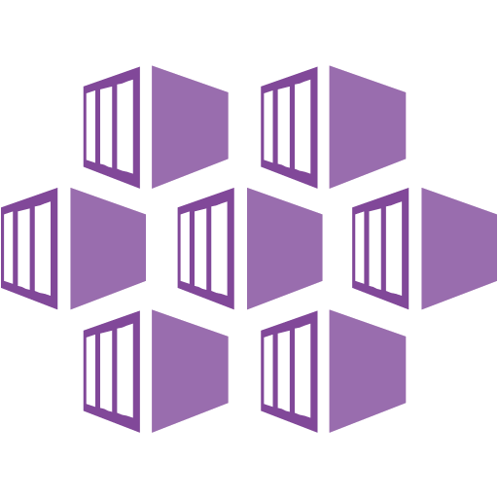
Azure Kubernetes Service (AKS)
Serviço gerenciado na nuvem
Alocação da infraestrutura necessária para criação dos nós
Necessidade de uso do Azure CLI para liberar o acesso ao cluster Kubernetes via kubectl

Slide 18
Kubernetes e complexidade
Conhecimentos avançados em segurança e infraestrutura
Monitoramento constante
Várias questões envolvendo escalabilidade de aplicações
Implantação e o dia seguinte
Altos custos

Slide 19
Azure Container Apps: uma alternativa...
Serverless
Serviço gerenciado que descomplica o uso de containers, Kubernetes e alternativas cloud native
Custo menor
Escalabilidade facilitada com KEDA
DAPR + Microservices

Slide 20
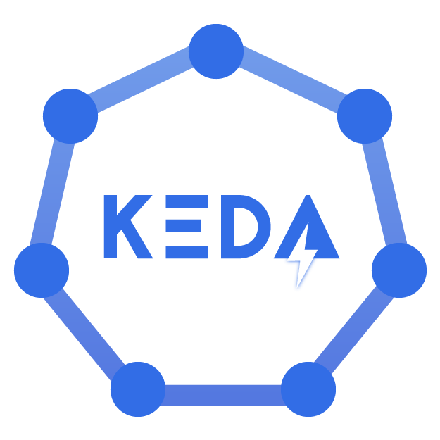
O projeto KEDA: uma visão geral
Kubernetes-based Event Driven Autoscaling https://keda.sh/
Escalabilidade horizontal de aplicações de forma descomplicada
Um projeto open source apoiado pela Cloud Native Computing Foundation
Instalável via Helm

Slide 21
O projeto KEDA: uma visão geral
Uso do mecanismo conhecido como HPA (Horizontal Pod Autoscaler)
Scalers permitem escalar aplicações que dependam de inúmeras tecnologias, através da utilização de alguma métrica suportada
Triggers para disparar o autoscaling de deployments
ScaledObject: estrutura com as regras + Trigger para efetuar o autoscaling de uma aplicação

Slide 22
OBRIGADO!

